Slide 1
Антропогенез
Расы. Расизм
Часть 10
Автор: Першина О. В.
Учитель биологии
ГОУ СОШ №405
Москва

Slide 2
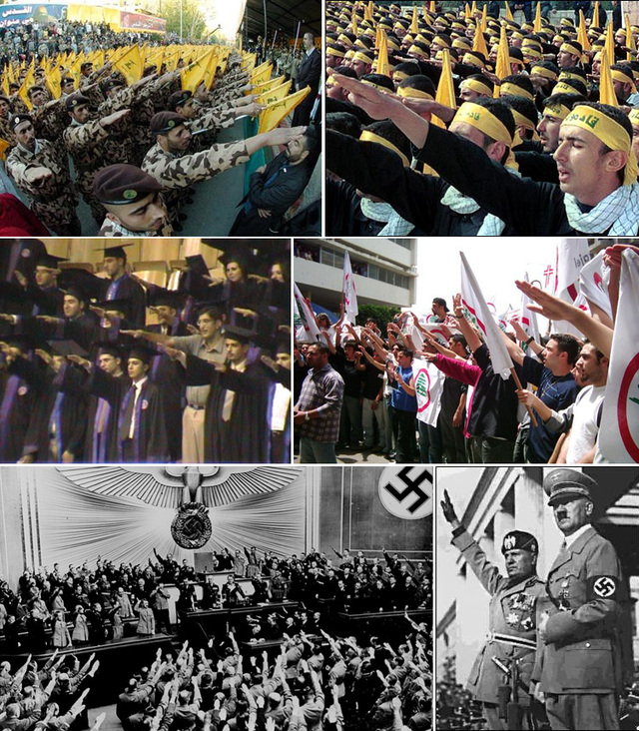
По данным Госдеп США: Антисемитские настроения в мире растут, констатировала спецпредставитель США по мониторингу и борьбе с антисемитизмом Ханна Розенталь

Slide 3
«Я занимаю этот пост чуть больше года, и за это время я обнаружила шесть важных тенденций в росте антисемитских настроений по всему миру…..
Так что «старомодный» антисемитизм жив».
Другой тенденцией в росте антисемитских настроений, по наблюдениям Розенталь, становится все более распространенное
отрицание Холокоста.

Slide 4
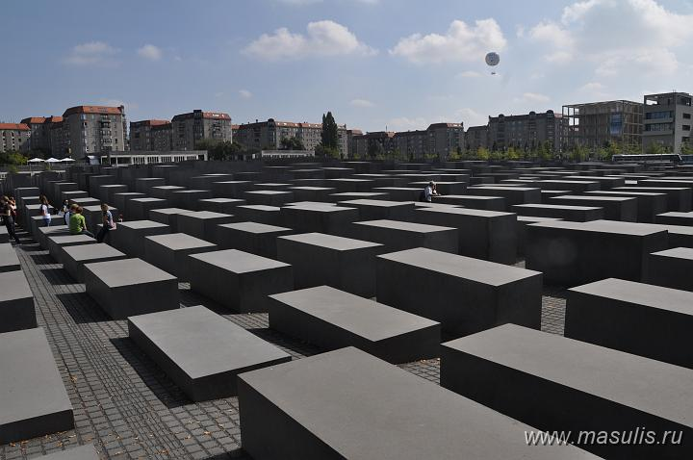
С другой стороны от Бранденбургских ворот находится мемориал Холокоста

Slide 5
Преднамеренная попытка полного истребления целой нации, включая мужчин, женщин и детей, приведшая к уничтожению 60 % евреев Европы и около трети еврейского населения мира.
Кроме того, были уничтожены также от четверти до трети цыганского народа, потери поляков составили 10 %.
Погибли около 3 миллионов советских военнопленных, подвергались тотальному истреблению также чернокожие граждане Германии, душевнобольные и нетрудоспособные (при потере трудоспособности на срок более 5 лет — см. Программа умерщвления Т-4), около 9 тысяч гомосексуалов и т.д.

Slide 6
Во время Второй мировой войны на оккупированных Германией территориях были построены лагеря смерти, предназначенные для убийства миллионов людей.
Истребление продолжалось вплоть до перехода военных действий на территорию Германии и её последующей капитуляции в мае 1945 года.
Жестокие и часто приводящие к смерти антигуманные медицинские эксперименты, которые проводили нацисты над жертвами холокоста.

Slide 7
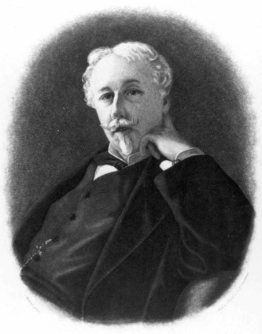
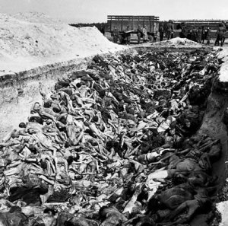
29.10.2007 В городе Берген-Бельсен (Bergen-Belsen) на севере Германии открылся музей Холокоста. С 1943 года и до конца Второй мировой войны здесь находился концентрационный лагерь для евреев, цыган и гомосексуалистов
Ж. Гобино

Slide 9
Фашизм
Фашизм - идеология, политическое движение и социальная практика, которые характеризуются следующими признаками и чертами:
[1] обоснование по расовому признаку превосходства и исключительности одной, провозглашаемой в силу этого господствующей нации;
[2] нетерпимость и дискриминация по отношению к другим «чужеродным», «враждебным» нациям и национальным меньшинствам;
[3] отрицание демократии и прав человека;
[4] насаждение режима, основанного на принципах тоталитарно-корпоративной государственности, однопартийности и вождизма;
[5] утверждение насилия и террора в целях подавления политического противника и любых форм инакомыслия;
[6] милитаризация общества, создание военизированных формирований и оправдание войны как средства решения межгосударственных проблем.

Slide 10
Нацизм (от названия фашистской Национал-социалистской партии Германии (нацистской) - одно из названий германского фашизма

Slide 11
Шовини́зм
Шовини́зм (фр. chauvinisme) — идеология, суть которой заключается в проповеди превосходства с целью обоснования «права» на дискриминацию и угнетение человека человеком по какому-либо признаку.
В отличие от националистов, которые «поднимают» (возвышают) свою нацию с целью сделать её «первой» (самой лучшей), шовинисты (с той же целью: видеть свою нацию первой) позволяют себе «опускать» (унижают) представителей других национальностей, то есть первыми движет «любовь к своим», а вторыми — «ненависть к чужим».

Slide 12
Идеологи национализма всегда выступают за равноправие наций, тогда как идеологи шовинизма наоборот, всегда наделяют свою нацию особыми правами.
Шовинизм проявляется как явление в цивилизационных, межгосударственных, межэтнических, кастовых, между родами и семьями, в социально правовых отношениях, в профессиональных и межведомственных отношениях.

Slide 13
Чёрный расизм
(также обратный расизм, реверсивный расизм, блэкизм) — идеология, распространённая преимущественно в США и ЮАР среди людей негроидной расы и несущая в себе идею превосходства негров (африканцев, афроамериканцев) над европеоидами.
Возникла в качестве ответных действий на белый расизм.

Slide 14
Национали́зм
Национали́зм (фр. nationalisme) — идеология и направление политики, базовым принципом которых является тезис о ценности нации как высшей формы общественного единства и её первичности в государствообразующем процессе.

Slide 15
Что такое расизм?

Slide 16
Обама прибыл в бункер Каддафи, какие расы встретились?

Slide 17
Спасибо за внимание)))
Все расы АЛЬЯНСА

